Slide 1


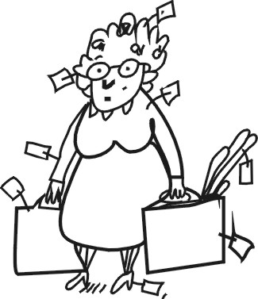

Der einfache Wirtschaftskreislauf
Geldstrom
Grundrenten, Löhne, Zinsen
Boden, Arbeit, Kapital
VE
Produzenten
Konsumenten
Güterstrom
BIP
Sachgüter, Dienstleistungen
Kauf von Sachgütern, Erwerb von Dienstleistungen
© by Verlag Fuchs

